Slide 1
Z3104 Geodatabáze – Lekce 1
Mgr. Martina Klocová

Slide 2
Obsah hodiny
Organizační okénko
Instalace aj.
Trocha teorie – databáze, tabulka, primární klíč…
Praxe – tvorba databáze a první SQL příkazy

Slide 3
Organizační okénko
Prezenčně, případně MS Teams
První část hodiny teorie, poté praktické zkoušení SQL příkazů
Příkazy se budou ukládat na localhost/školní server
Cvičení se budou vytvářet jako součást cvik, proběhne konzultace a kontrola
Zápočet – min. 61 ze 100 bodů
Teoretický kontrolní test v průběhu semestru (30b.)
Zápočtový test – teoretický (20b.) a praktický (50b.)

Slide 4
Instalace a připojení
Ptejte se ☺

Slide 5
Databáze
Uspořádaná množina informací
Množina určitým způsobem organizovaných a strukturovaných dat

Slide 6
Sql - Structured queery language
Dotazovací jazyk
Vznikl v 70. letech 20. století v IBM
4 základní části
DDL – definiční příkazy (CREATE; DROP…)
DML – příkazy pro manipulaci s daty (SELECT; DELETE…)
DCL – řízení transakcí a omezování práv (ROLLBACK; GRANT…)
Ostatní

Slide 7
Relační databáze
Databáze využívající principů relační algebry (relačního kalkulu).
Relace – relace nad množinami A,B je podmnožina kartézského součinu R≈ AxB

Slide 8
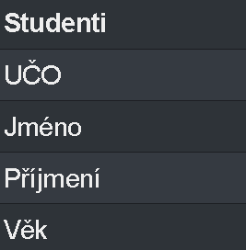
Tabulka
Způsob zobrazení relace
Skládá se z řádků a sloupců
Řádky – záznamy
Sloupce – atributy
Průnikem atributu a záznamu vzniká pole

Slide 9
Primární klíč
Jednoznačná identifikace záznamu

Slide 10
Cizí klíč
Jedno nebo více polí tabulky odkazující na primární klíč v jiné tabulce
Jedna z možností integritního omezení
Při propojení tabulek je pak možné jednu akci zadat jednou

Slide 11
Integritní omezení
Slouží k definování pravidel, která omezují či definují způsob použití databáze/tabulek
Datové typy
Primární klíč
UNIQUE
NOT NULL
CHECK

Slide 12
Datové typy
Numerické
Znakové
Bool
Datum/čas
Geometrické
...

Slide 13
Numerické
Intiger (-2 147 483 648 až +2 147 483 647) – pouze celá čísla, existují i verze Smallint, Bigint, které jsou celočíselné a pouze definují množství alokované paměti pro záznam
Float – desetinná čísla s pevnou čárkou
Real – desetinná čísla s pohyblivou desetinnou čárkou
Doubble – desetinná čísla s pohyblivou desetinnou čárkou, dvojnásobná alokace paměti než u real

Slide 14
Znakové
char(n) - Znakový řetězec o definované délce
character varying(n) - Znakové řetězce s proměnnou délkou (omezeno n)
varchar(n) - Znakové řetězce s proměnnou délkou (omezeno n)
character(n) - Znakové řetězce s proměnnou délkou (omezeno n) – opravdu je to stejné, postupným vývojem vzniklo více způsobů zápisu
Text – neomezený zápis stringu

Slide 15
Bool
Boolean - TRUE (1)/ FALSE(0)

Slide 16
Datum/čas
Timestamp (YYYY-MM-DD HH:MM:SS)
Date (YYYY-MM-DD)
Time (HH:MM:SS )

Slide 17
Geometrické
point
line
box
path
polygon
circle

Slide 18
Null
Prázdná hodnota, není záznam – lze ošetřit omezením NOT NULL
Neplést s nulou jako hodnotou!
Př. Teploty ve městě
0 – 0°C
NULL – nezměřeno, výpadek v měření…

Slide 19
ACID
Atomic – atomicita, příkaz se provede kompletně nebo vůbec
Consistency – konzistence, zůstane zachována databázová integrita
Isolation – více probíhajících transakcí se zároveň neovlivňuje
Durability – trvalost, změny v datových záznamech zůstanou uloženy

Slide 20
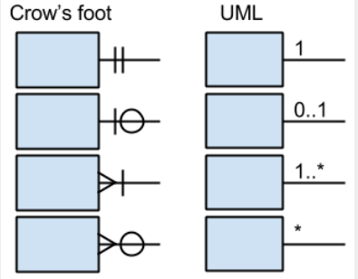
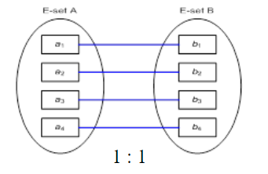
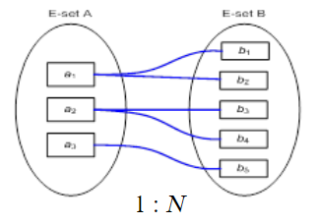
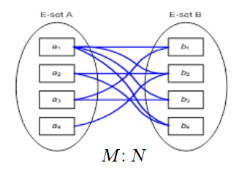
Kardinalita
Tabulky mohou mít souvislost či vztah
1:1
1:M
N:M

Slide 21
Normální forma
Datový záznam je v 1. NF, když jsou všechny jeho komponenty atomické (tj. atributy nejsou složené datové struktury) = Co položka to jeden údaj. Ne více informací v jedné položce.
Datový záznam je v 2. NF, pokud je v 1. NF a každá neklíčová položka (atribut) v záznamu je plně funkčně závislá na každém kandidátním klíči = Každý atribut souvisí s celým kandidátním (primárním) klíčem. Ne pouze s jeho součástí.
Datový záznam je ve 3.NF, pokud je ve 2.NF a každý atribut je funkčně závislý na klíči a pouze na klíči = Neexistuje atribut, který není závislý na primárním klíči.
Datový záznam je ve 4.NF, pokud je ve 3.NF a v datových záznamech nejsou podmíněné funkční závislosti = Neobsahuje hodnoty NULL.

Slide 22
Základní příkazy
CREATE TABLE nazevTabulky
(
nazevSloupce INT,
nazevSloupce_2 VARCHAR(10)
);
Př.:
CREATE TABLE zamestnanci
(prijmeni TEXT, mesto VARCHAR(10), vek INT);

Slide 23
Alter
ALTER TABLE nazevTabulky
ADD COLUMN jmenoSloupce TEXT;
Př.:
ALTER TABLE zamestnanci ADD COLUMN jmeno TEXT;

Slide 24
INSERT Into
INSERT INTO nazevTabulky
(sloupec1, sloupec2, sloupec3)
VALUES
(hodnota1, hodnote2, hodnota2);
Př,:
INSERT INTO zamestnanci (jmeno, prijmeni, mesto, vek)
VALUES ('Jan', 'Novak', 'Brno', 62), (‚Josef', ‚Hradek', ‚Ostrava‘, 58);

Slide 25
Select
SELECT sloupec1, sloupec2 FROM nazevTabulky;
SELECT * FROM nazevTabulky;
SELECT sloupec1, sloupec2 FROM nazevTabulky WHERE sloupec1 = hodnota1;
Př.:
SELECT jmeno, vek FROM zamestnanci WHERE prijmeni = 'Novak';

Slide 26
Děkuji za pozornost

